Slide 1
Стань ЗАМЕТНЫМ на дороге
Выполнила: Ким Алёна Валериевна
Воспитатель МДОУ д/с «Чебурашка»
Города Качканар
Свердловской области

Slide 2
Светлячок
Дизайн одежды пешехода с использованием световозвращающих элеметов
Цель: создание элемента одежды участника дорожного движения с использованием световозвращающих полос, как одного из эффективных решений проблемы снижения детского дорожно-транспортного травматизма.

Slide 3
Универсальность жилета
Всесезонность, всеразмерность
простота в применении

Slide 4
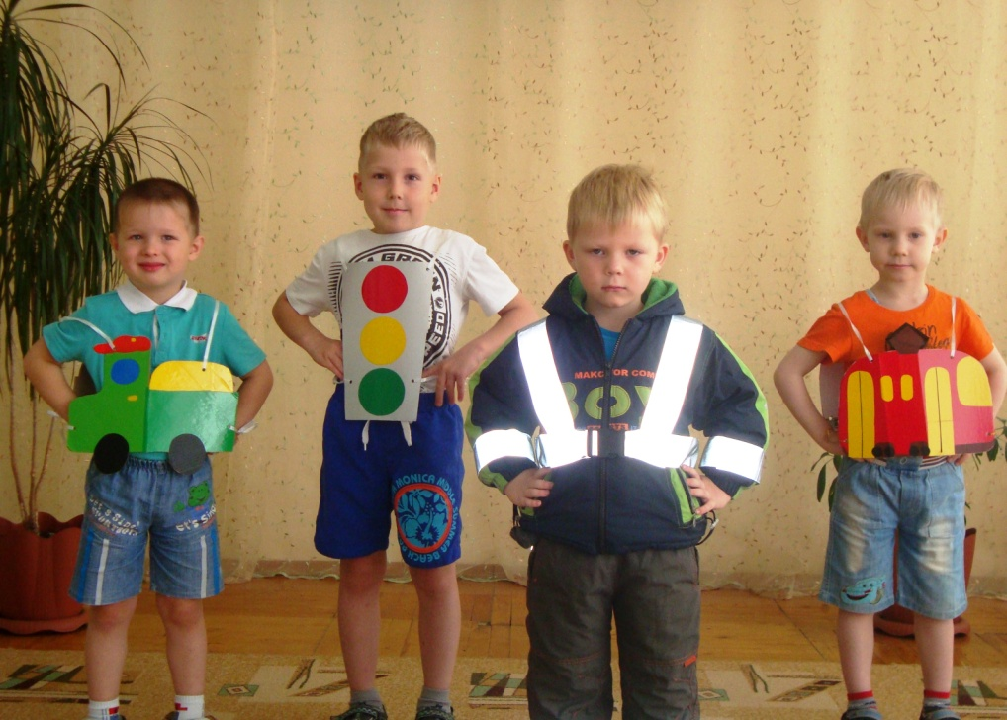
I этап – на сцене ДОУ
ВНИМАНИЕ – Я -
заявляет ребёнок, являясь участником дорожного движения

Slide 5
II этап – муниципальный
Итог городского этапа –
I место в номинации «Зима»

Slide 6
Апробация в условиях города

Slide 7
Областной этап конкурса
Создание плаката – презентации собственной модели

Slide 8
Мы выбираем БЕЗОПАСНОСТЬ!
СПАСИБО
ЗА
ВНИМАНИЕ!

